Slide 1
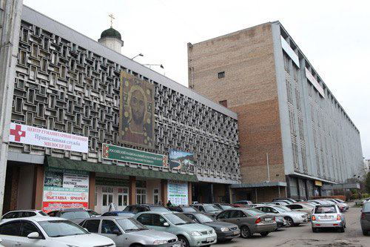
ПРАВОСЛАВНАЯ СЛУЖБА ПОМОЩИ
«МИЛОСЕРДИЕ»
Центр гуманитарной помощи
Студеникин Иван Михайлович
Координатор
Можеева Майя Владимировна
Координатор
РОО «Милосердие», Отдел по церковной благотворительности и соц служению +7 495-972-97-02 maya_mozheevaa@mail.ru

Slide 2
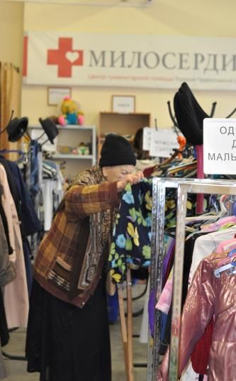
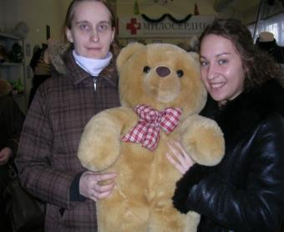
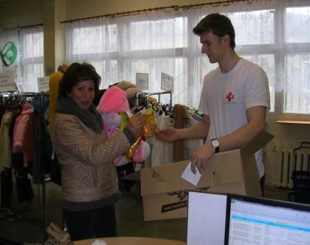
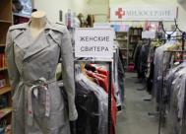
Центр гуманитарной помощи
Цель проекта – оказание гуманитарной (вещевой) помощи социально-незащищенным категориям граждан, кроме категории БЕЗДОМНЫЕ
Notes:
2

Slide 3
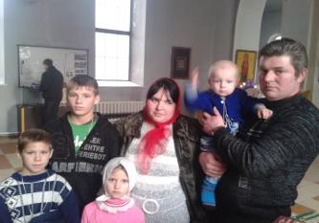
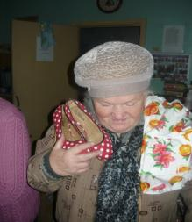
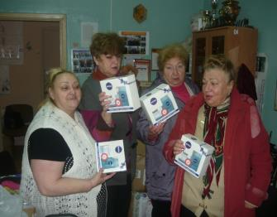
О ПРОЕКТЕ
«Центр гуманитарной помощи»
Наши подопечные:
Многодетные семьи, матери – одиночки, семьи с доходом меньше прожиточного минимума, семьи иностранных граждан
Пенсионеры, инвалиды всех групп, люди, попавшие в трудную жизненную ситуацию
Notes:
3

Slide 4
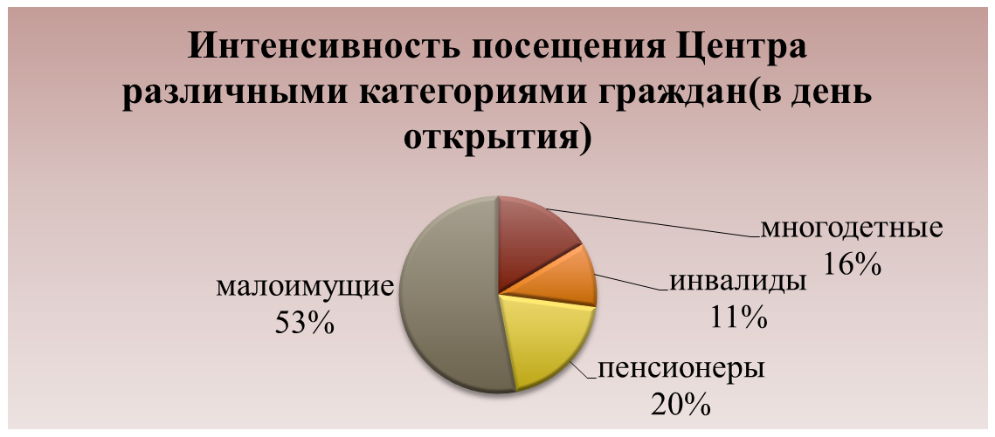
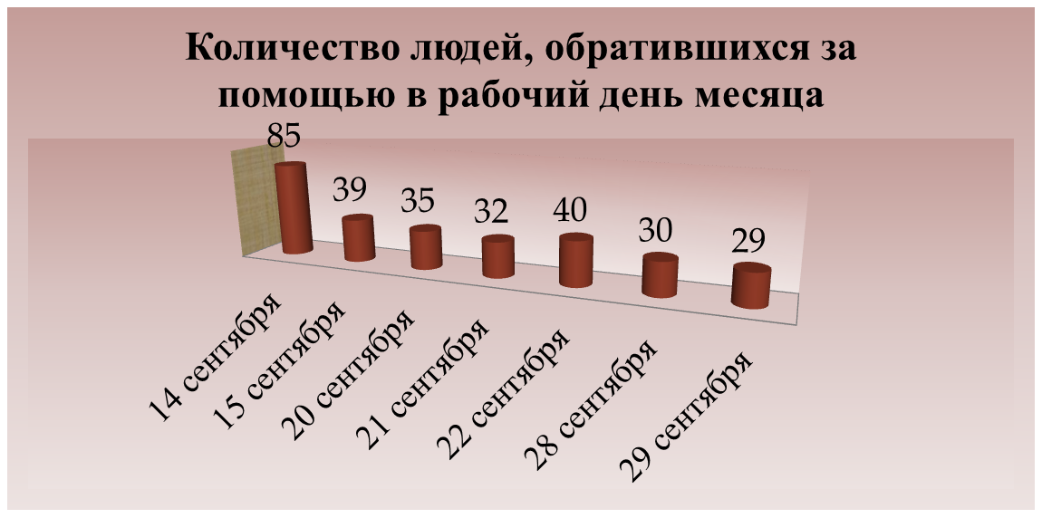

Slide 5
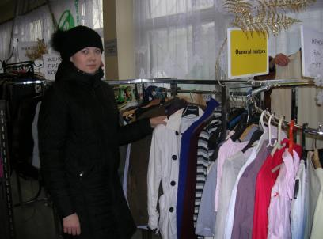
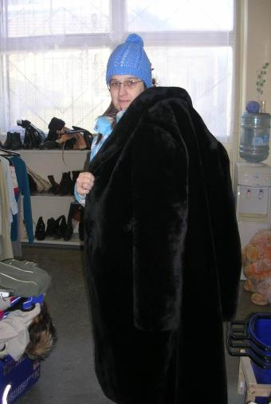
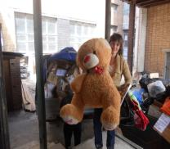
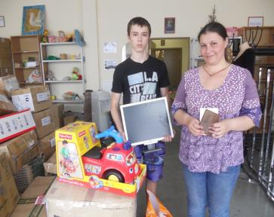
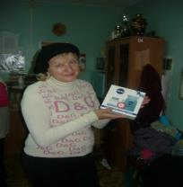
Виды помощи:
Одежда,
обувь, игрушки, средства гигиены, бытовая техника, книги и прочее…

Slide 6
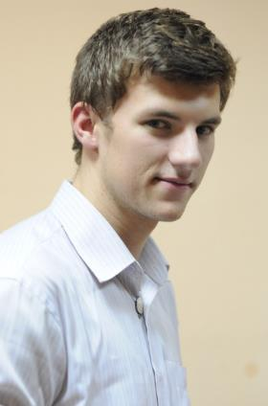
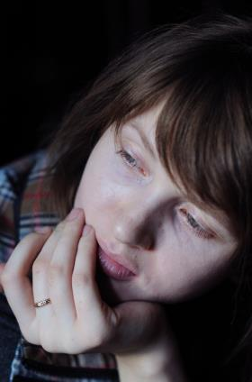
Сотрудники
Студеникин И.М.
Можеева М.В

Slide 7
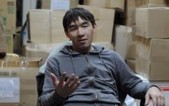
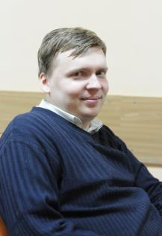
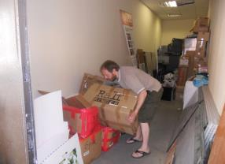
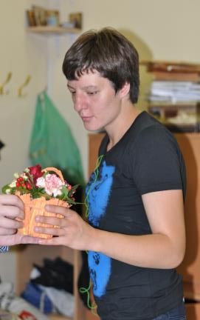
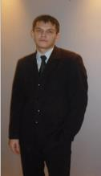
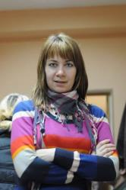
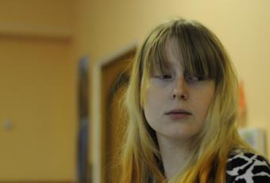
добровольцы
Алексей
Алексей
Павел
Лев
Ольга
Майя
Марина

Slide 8
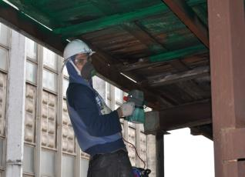
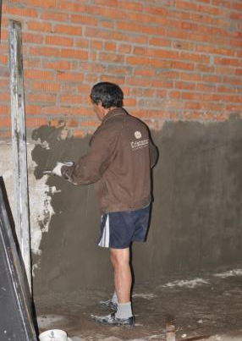
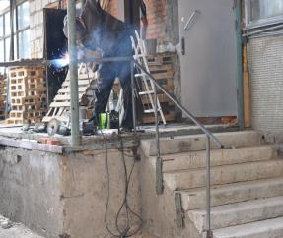
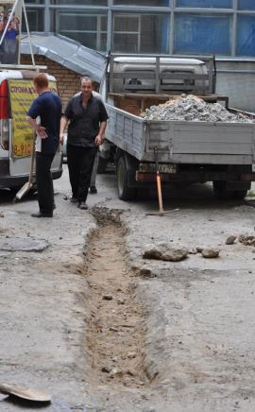
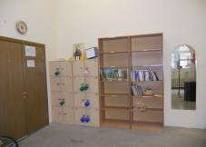
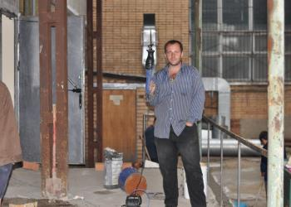
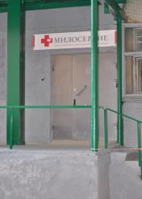
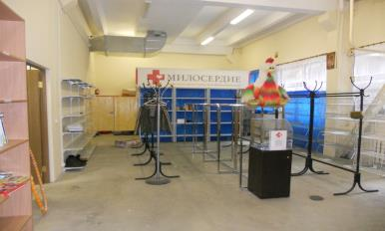
Жизнь текущего года
Ремонт и переоборудование

Slide 9
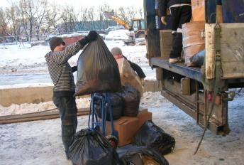
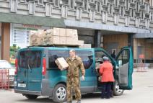
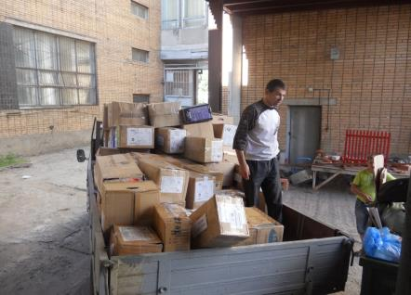
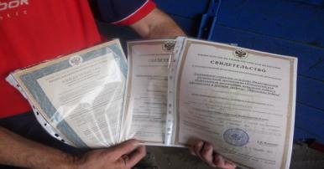
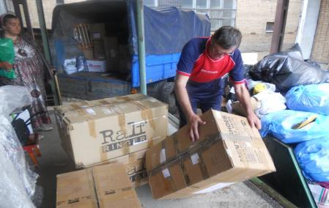
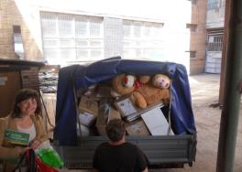
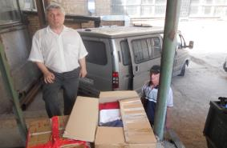
Отправки гум помощи в регионы

Slide 10
«Центр гуманитарной помощи»
ПРОБЛЕМЫ И СЛОЖНОСТИ | ВОЗМОЖНЫЕ РЕШЕНИЯ
Отсутствие своего помещения. Отсутствие складского отдельного помещения. Вытекающие отсюда сложности: зависимость от владельца; приостановление деятельности Центра, ставшее регулярным; переезды; ремонты; переоборудование; отсутствие уверенности в будущем развитии и существовании Центра; | Письменное обращение к уполномоченным лицам; размещение информации о проблеме в соцсетях и прочих СМИ.
2. Малое количество добровольцев. Одна из причин - специфика работы Центра. | Организация благоприятных для деятельности условий; организация поощрительных программ для добровольцев: грамоты, совместные поездки и пр.
Notes:
10

Slide 11
«Центр гуманитарной помощи»
ПРОБЛЕМЫ И СЛОЖНОСТИ | ВОЗМОЖНЫЕ РЕШЕНИЯ
3. Затянутый процесс отчетности региональных организаций о получившей от нас гуманитарной помощи. (причины: регион далеко расположен; раздача происходит поэтапно; отсутствие интернета и тп;) | 3. Постоянный контроль организаций (звонить, писать, надоедать…)
4. Дезобработка вещей. Очень затратно. 5. Отсутствие автотранспорта. | 4. Вопрос открыт 5. Вопрос открыт.
Notes:
11

Slide 12
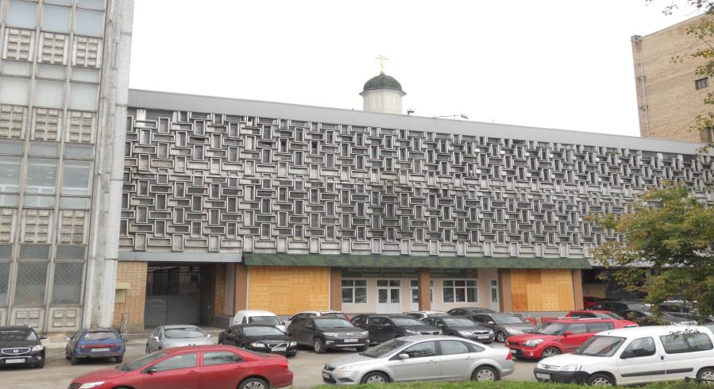
«Центр гуманитарной помощи»
Планы на 2014 год
1. Решение вопроса о помещении Центра
Notes:
12

Slide 13
«Центр гуманитарной помощи»
Планы на 2014 год
2. Привлечение новых добровольцев
3. Усовершенствование системы внутренней организации Центра; взаимодействия с различными службами Отдела и православной службой Милосердие
4. Усовершенствование взаимодействия с организациями, получающими помощь Центра (региональные НКО, различные Фонды, храмовые приходы в регионах…)

Slide 14
«Центр гуманитарной помощи»
БЮДЖЕТ НА 2014 ГОД
Статья расхода | Сумма (руб.)
Фонд оплаты труда | ~34 000/месяц
Оплата оборудования (стеллажи, корзины, тепловая завеса и прочее, в случае ремонта или др) | По смете
Ежемесячные расходы (канцелярские принадлежности, скотч, мусорные мешки и прочее) | 12 000/ месяц
Оплата необходимых услуг (интернет, картридж…) | ~ 17 000 /год
Вывоз мусора | ~ 4000/месяц
ИТОГО | ~мин 50 000/мес(+17 000 в год)
Notes:
14

Slide 15

СПАСИБО ЗА ВНИМАНИЕ!
В ЭТОМ МИРЕ ЕСТЬ ЛЮБОВЬ
Notes:
15

